Slide 2
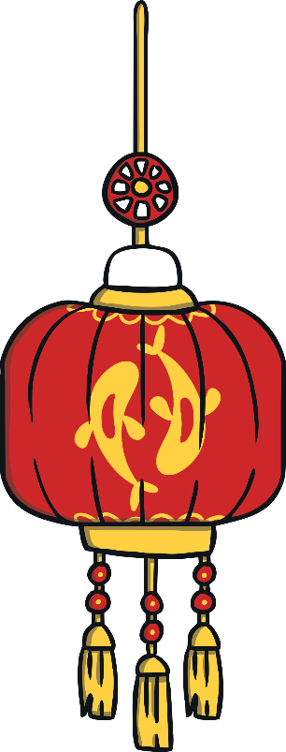
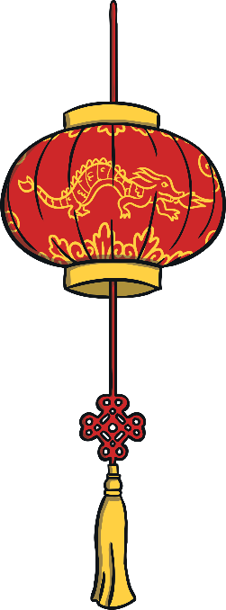
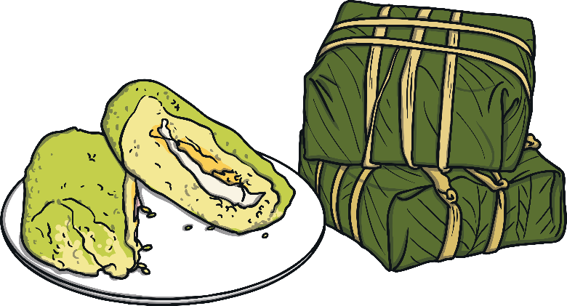
Tên ba vị thần tượng trưng cho sự giàu sang, hạnh phúc và sức khỏe? The names of the three gods represent wealth, happiness and health?

Slide 3
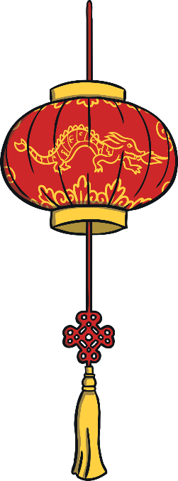
Ông Phúc, Lộc, Thọ Phuc, Loc, Tho

Slide 4
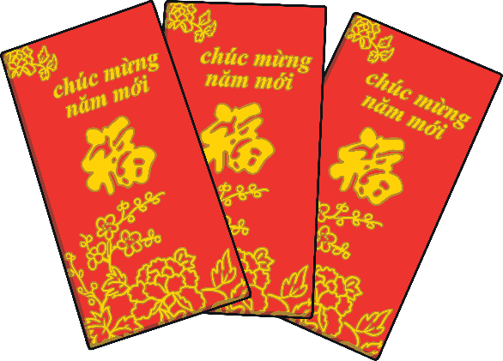
Hoa tượng trưng cho mùa xuân ở miền Bắc? Flowers that symbolize spring in the North?

Slide 5
Hoa đào Peach blossom

Slide 6
Vị khách đầu tiên đến nhà chúc tết được gọi là gì? What is the name of the first guest who come to the house to celebrate Tet?

Slide 7
Khách xông nhà 1st guest come to the house in lunar new year

Slide 8
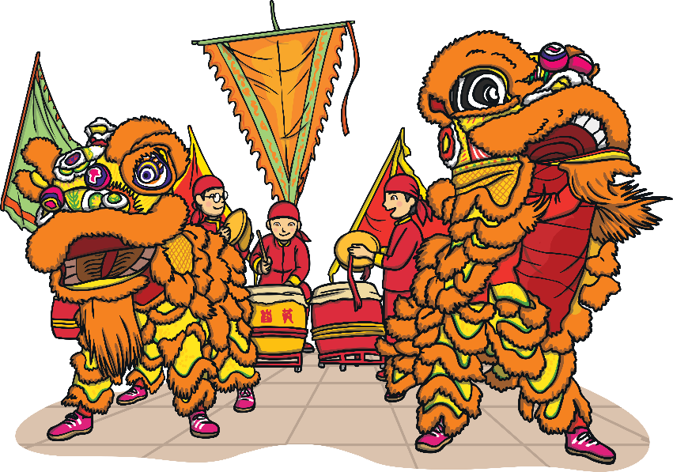
Tết Nguyên Đán còn có tên gọi khác là gì? What is another name for Lunar New Year?

Slide 9
Tết Âm Lịch, Tết Ta Traditional Tet

Slide 10
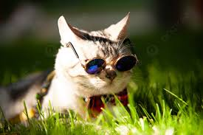
Mọi người thường xem gì vào đêm giao thừa? What makes most people watch on New Year's Eve?

Slide 11
Pháo hoa Fireworks

Slide 12
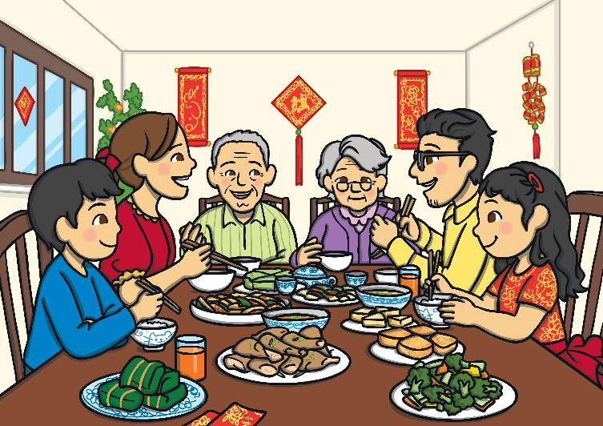
Trái gì xanh vỏ đỏ lòng? What fruit is green with red skin?

Slide 13
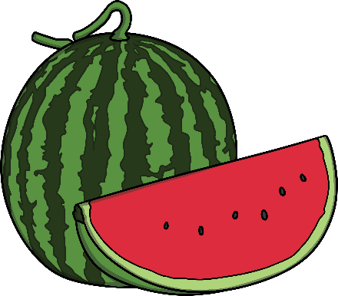
Dưa hấu Watermelon

Slide 14
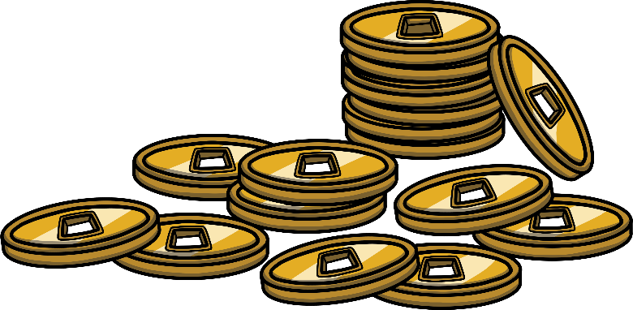
Ngày tết các thầy đồ thường làm gì? What do the calligraphy master do during Tet?

Slide 15
Viết câu đối Write the parallel

Slide 16
Tên của một mâm trái cây có 3 thứ quả không thể thiếu của các gia đình trong dịp tết nói lên ước mong khiêm nhường không cầu kỳ cao sang lắm? The name of a fruit tray with 3 indispensable fruits of families during Tet holiday speaks of the desire to be humble and not very sophisticated?

Slide 17
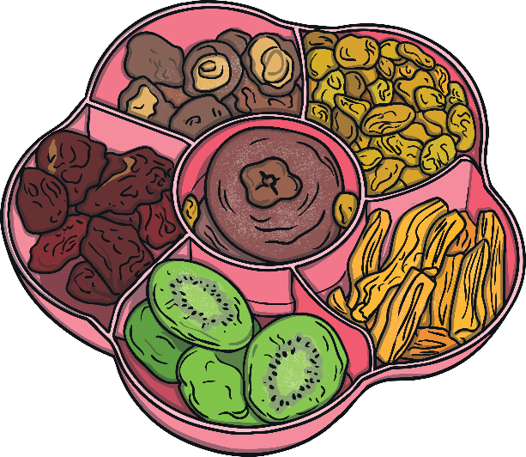
Trái Mãng cầu, Dừa, Đu đủ Soursop, Coconut, Papaya

Slide 18
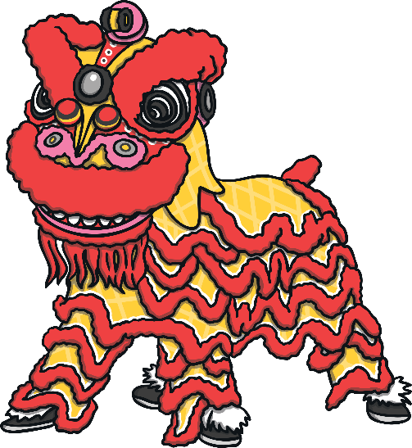
Loại cây đặc trưng cho ngày tết, không hoa, không trái mà ma quỷ rất sợ? What kind of tree is typical for New Year's Day, with no flowers and no fruit that the devil is afraid of?

Slide 19
Cây nêu Maypole

Slide 20
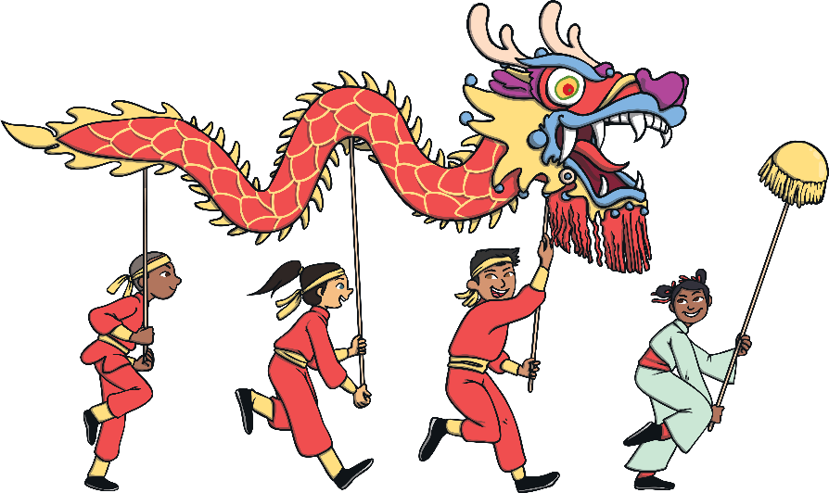
Khoảnh khắc chuyển tiếp từ năm này sang năm khác gọi là gì? What is the moment of transition from year to year called?

Slide 21
Khoảnh khắc giao thừa New year’s Eve

